Slide 1
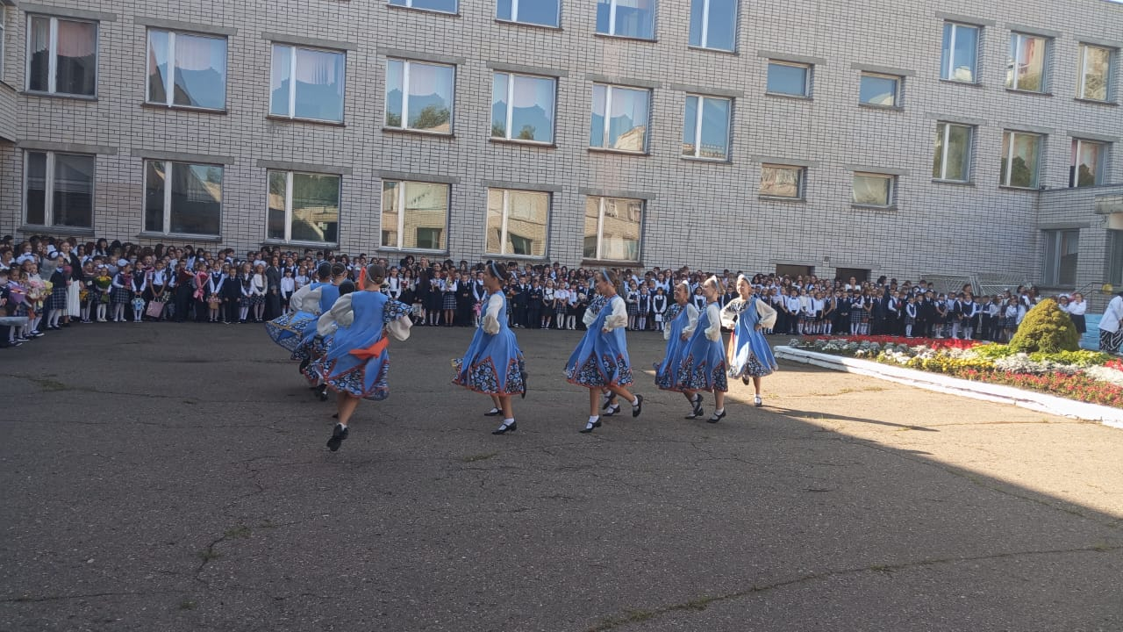
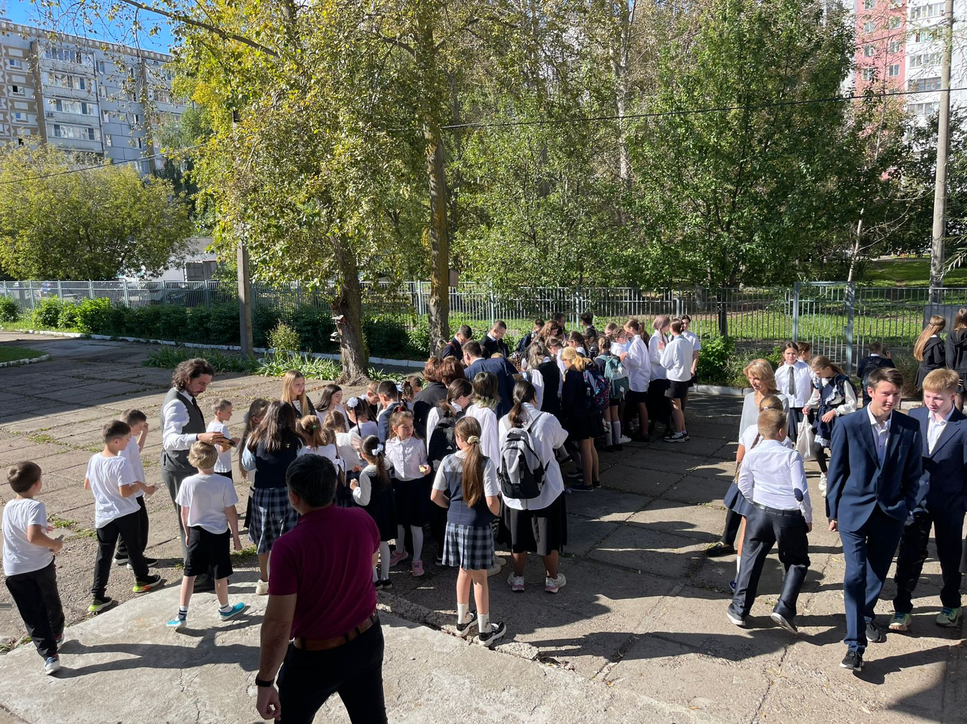
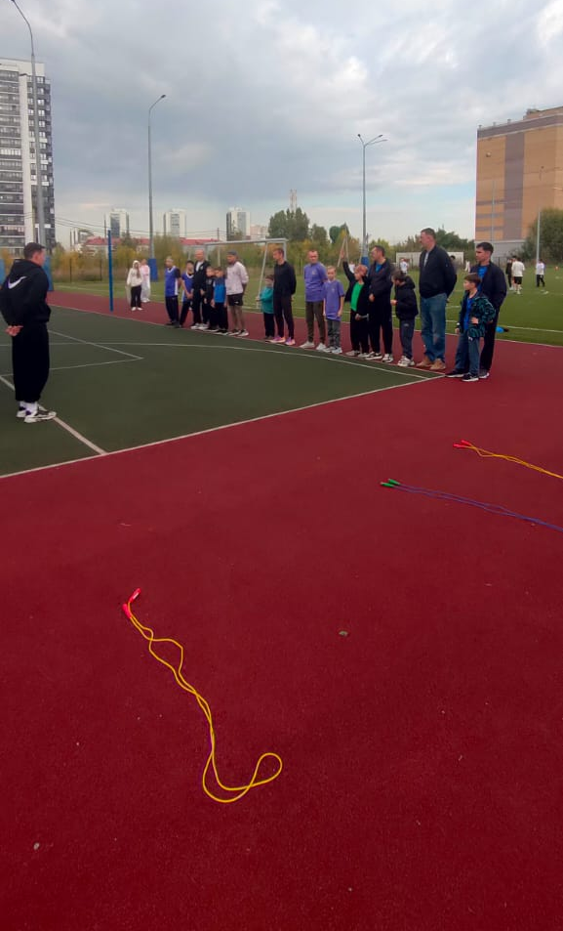
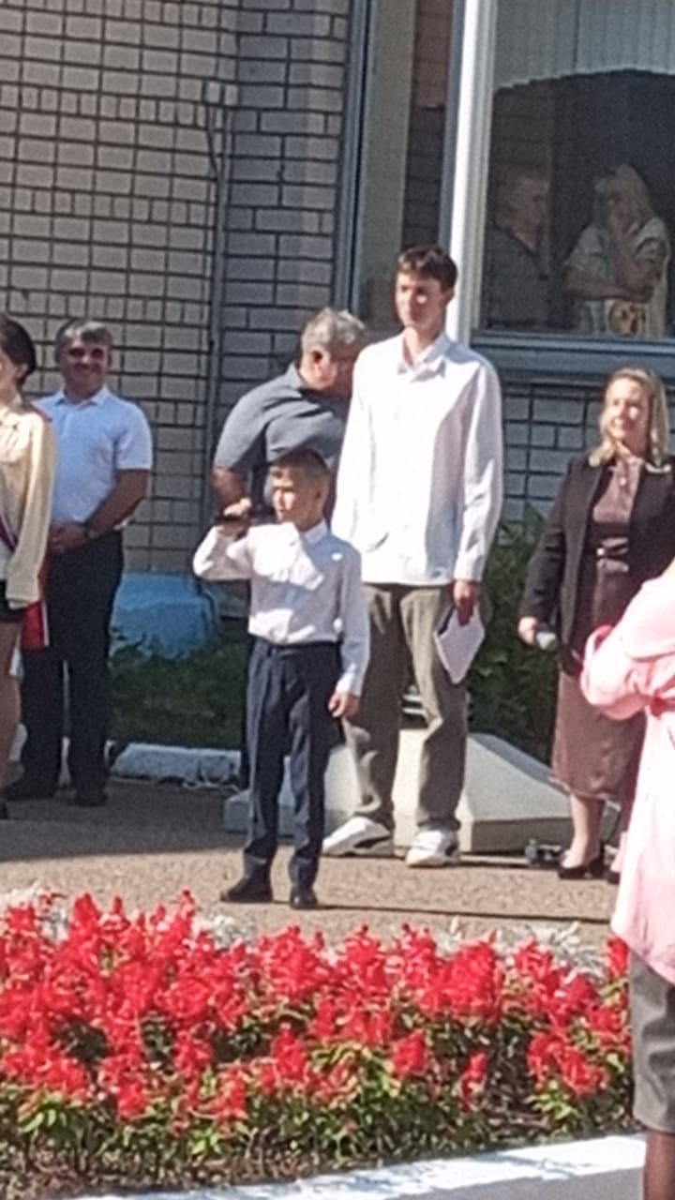
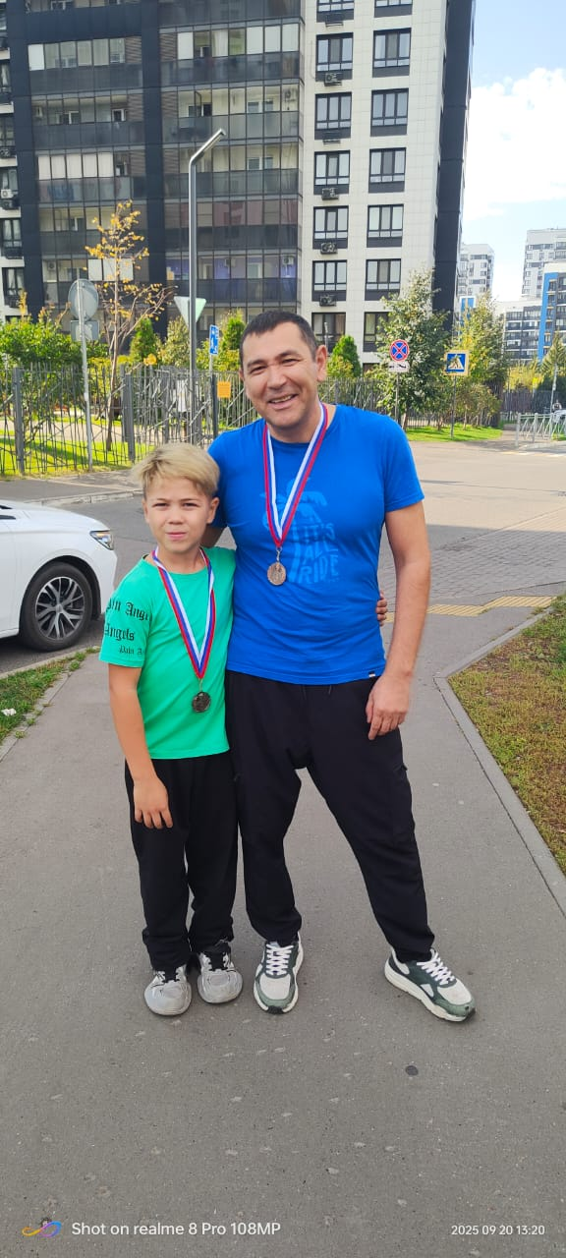
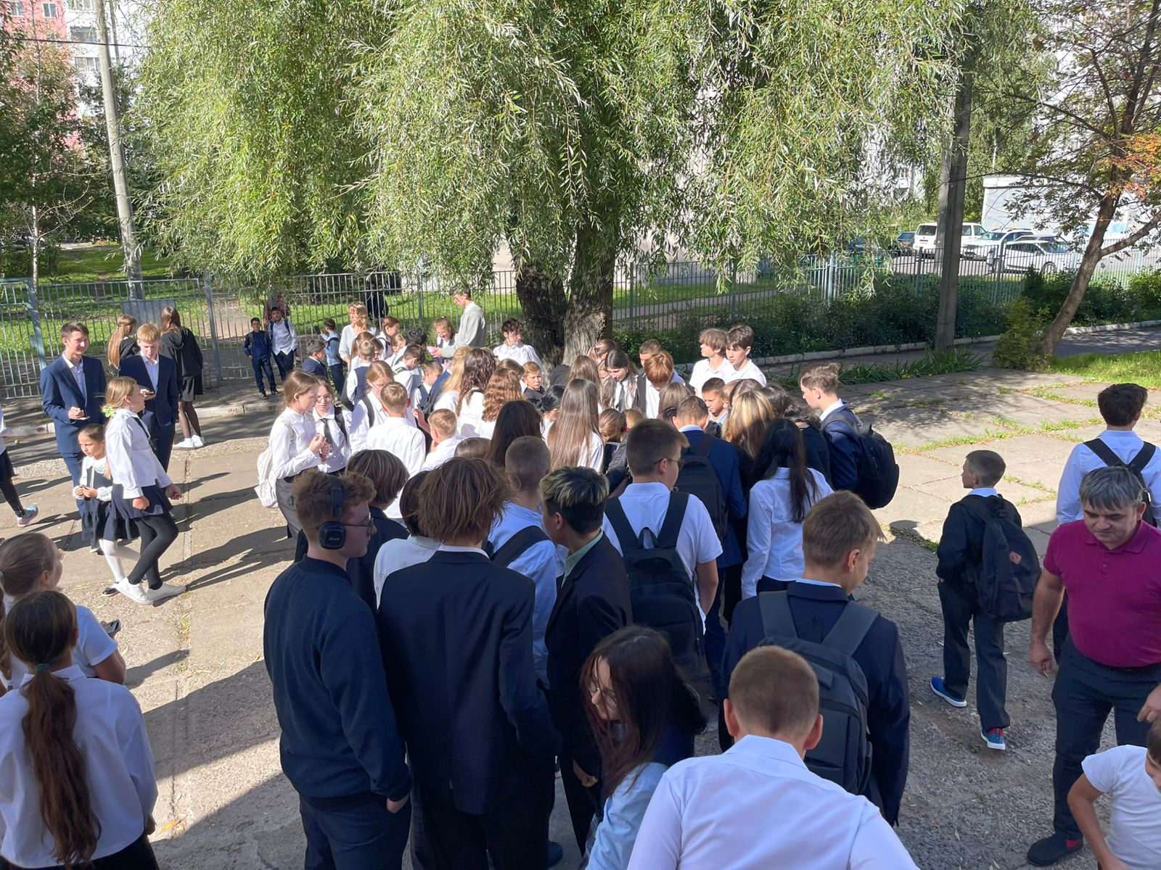
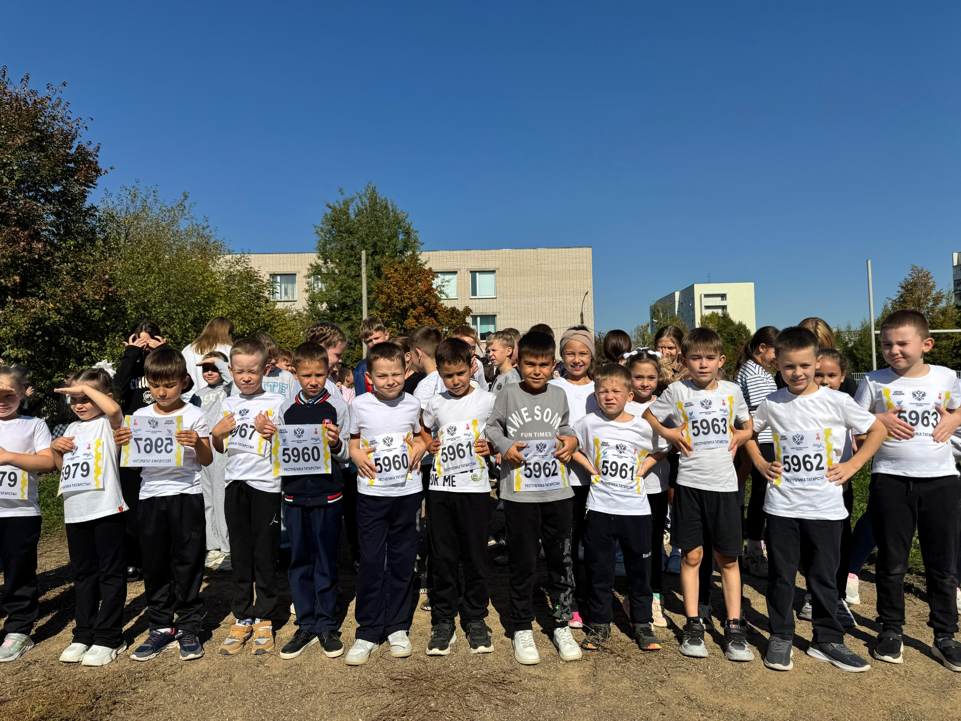
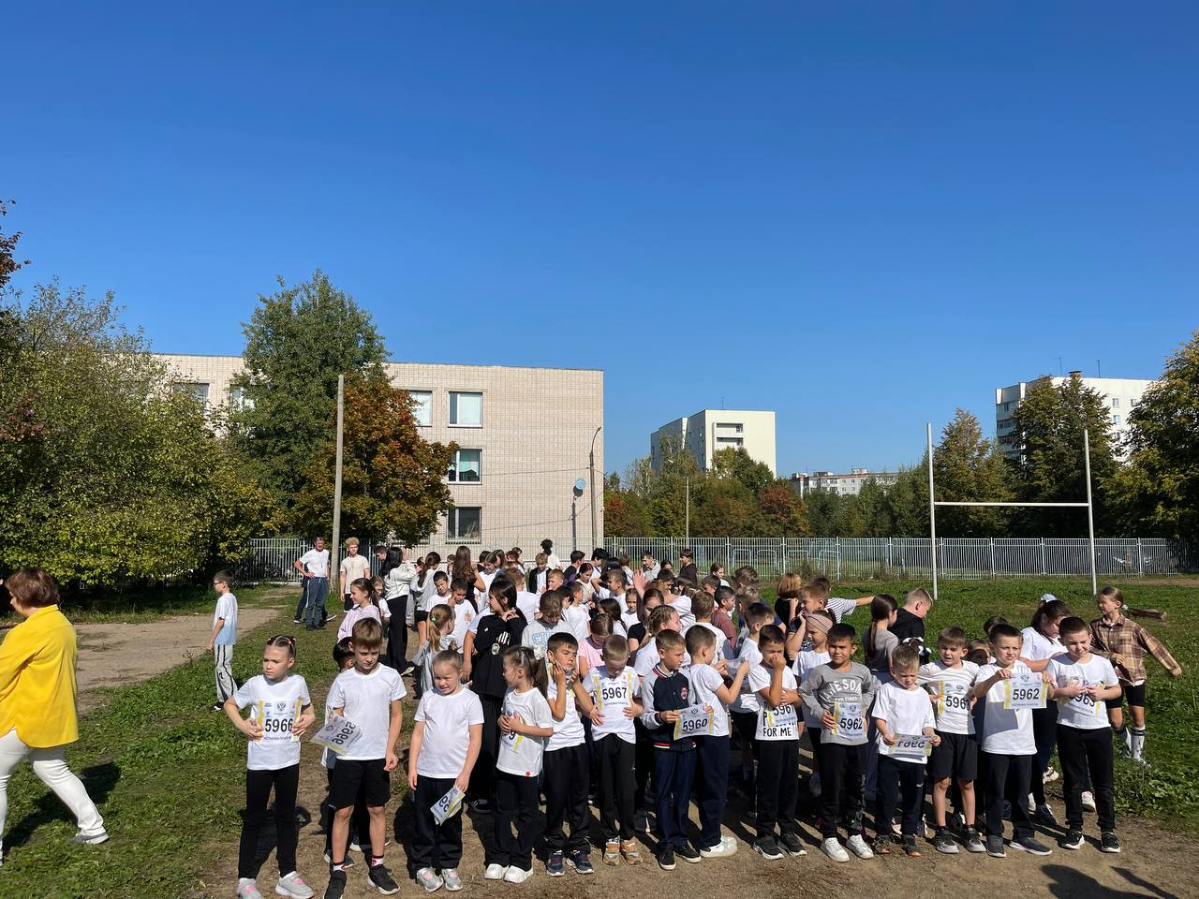
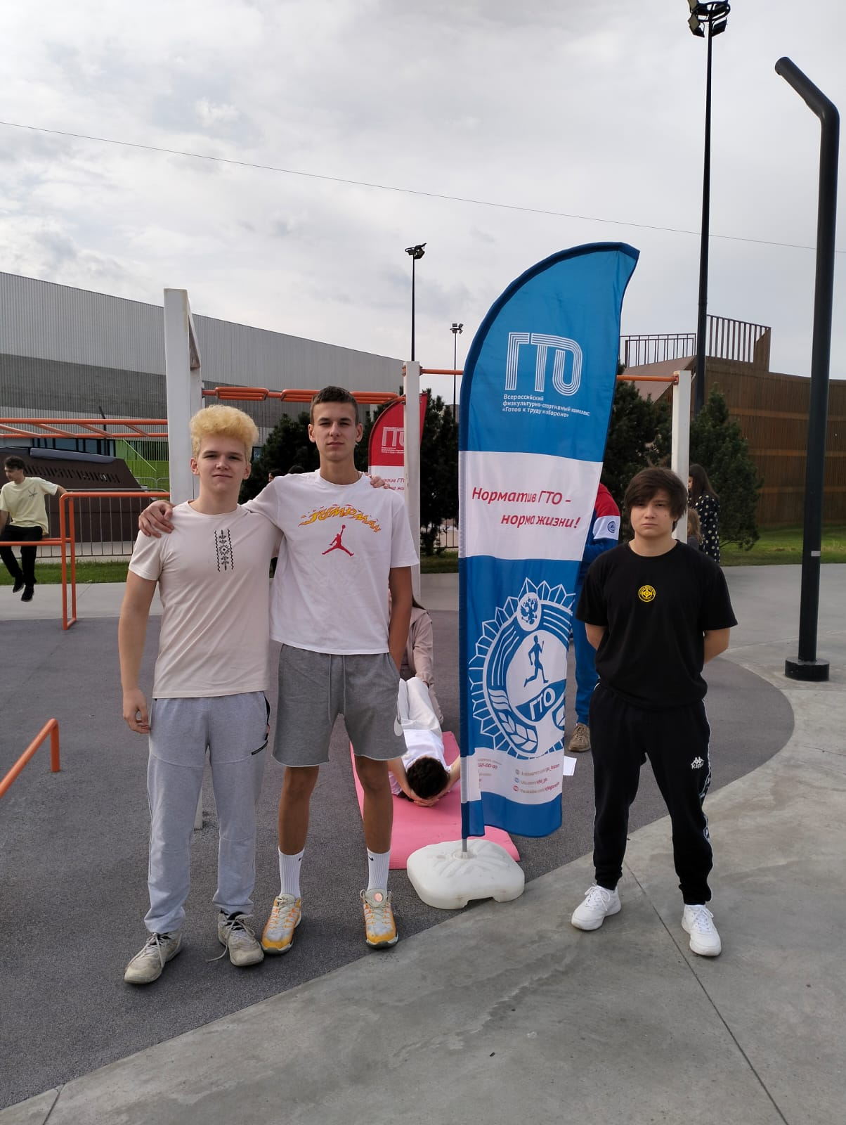
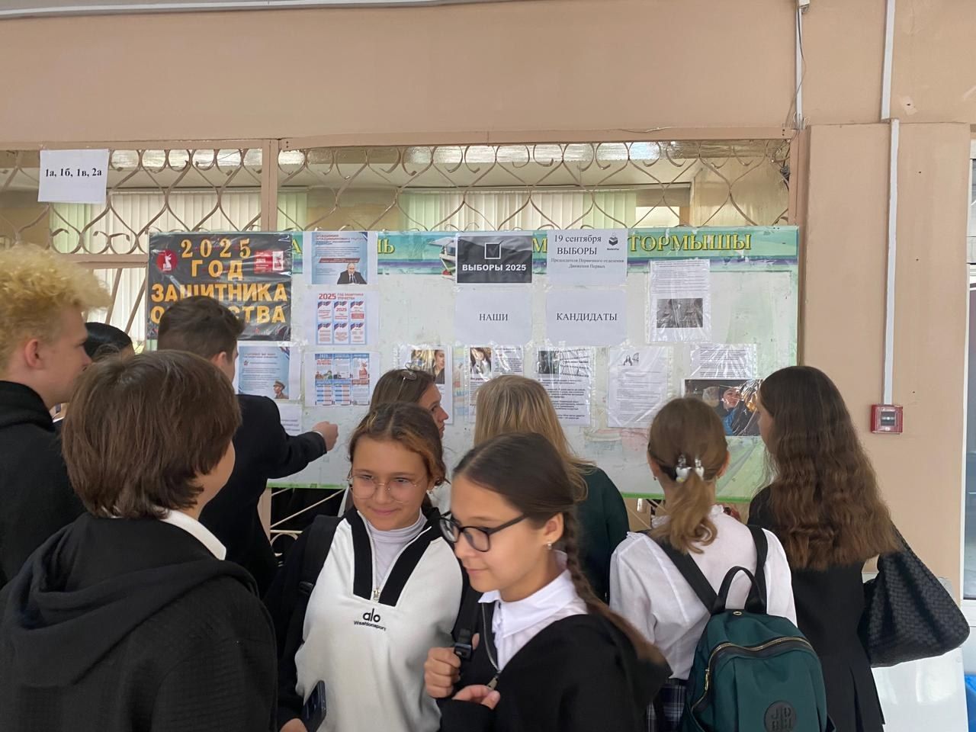
Жизнь школы №144 за сентябрь2025
09.09 в нашей школе прошла благотворительная ярмарка, собравшая средства для реабилитации детей с задержкой психоречевого развития.
1 сентября мы с радостью отметили особенный день — День знаний, который символизирует начало нового учебного года.
В честь 35-я школы был запущен праздничный салют!
20.09 прошли соревнования посвященные Дню отца, Парпиев Алан, ученик 4 "А" класса со своим папой приняли участие и заняли 3 место в Советском районе, поздравляем и желаем крепкого здоровья всей семье.
20.09.2025 в нашей школе
прошел Всероссийский забег "Кросс наций 2025".
Мероприятие
приурочено к 80-
летию Победы в
Великой Отечественной
войне и Году
защитника Отечества.
Наши выпускники приступили к сдаче норм ГТО, пожелаем им удачи!
19 сентября в нашей школе были выборы Председателя Совета Первых.

Slide 2
